Slide 1

CSS Grid
ORTDNIPRO.ORG/WEB

Slide 2
Сложность размещения элементов на странице

Slide 3
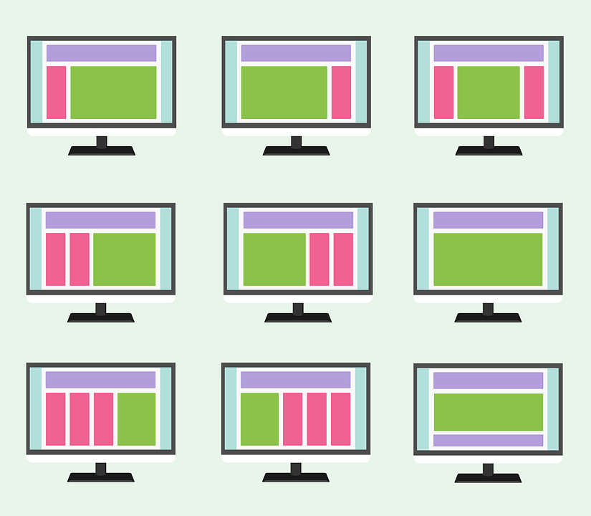
Размещение элементов
Размещение элементов на странице, в первую очередь горизонтально (но также и вертикально), всегда было нетривиальной задачей, т.к. до недавнего времени не было инструмента заточенного для решения этой проблем…
3

Slide 4
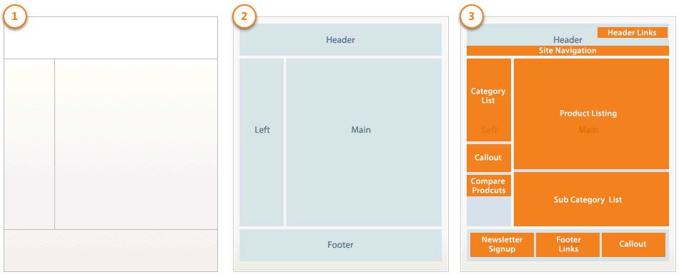
Традиционное размещение элементов страницы
4

Slide 5
Flexbox – не решение проблемы

Slide 6

У Flexbox есть проблемы со «сложным» расположением компонентов

Slide 7
CSS Grid – конструктор двухмерных макетов

Slide 8
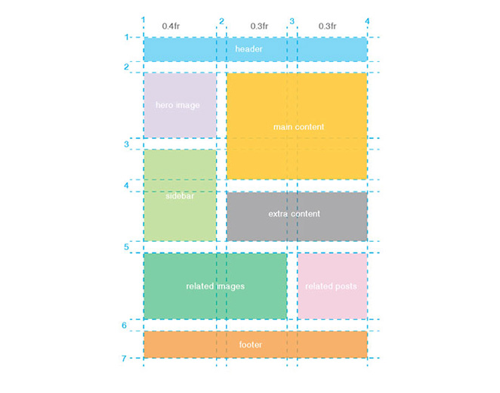
CSS Grid, всё новое – хорошо забытое старое
CSS Grid – последний, на сегодня, и самый совершенный способ размещения элементов на странице. В отличии от всех ранее перечисленных способов позволяет управлять размещением элементов одновременно и по горизонтали и по вертикали.
8

Slide 9
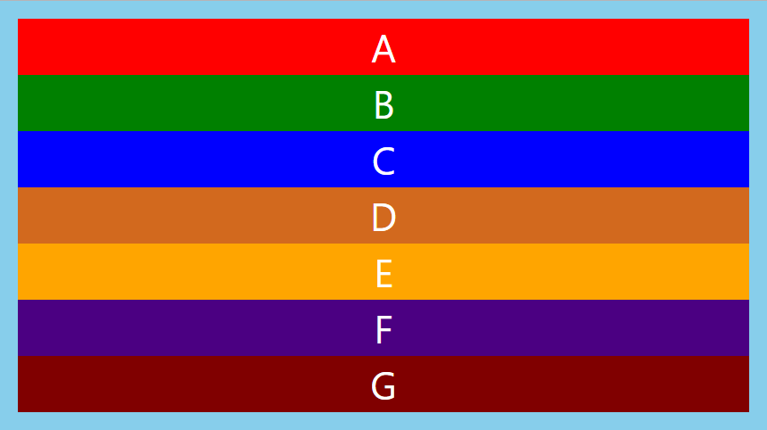
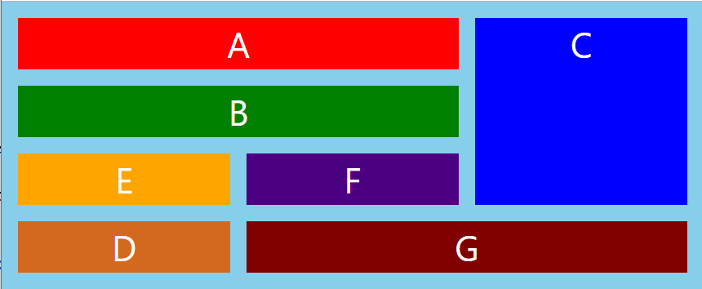
CSS Grid
Клонируйте репозиторий этого занятия, в нём будет разметка…
9

Slide 10
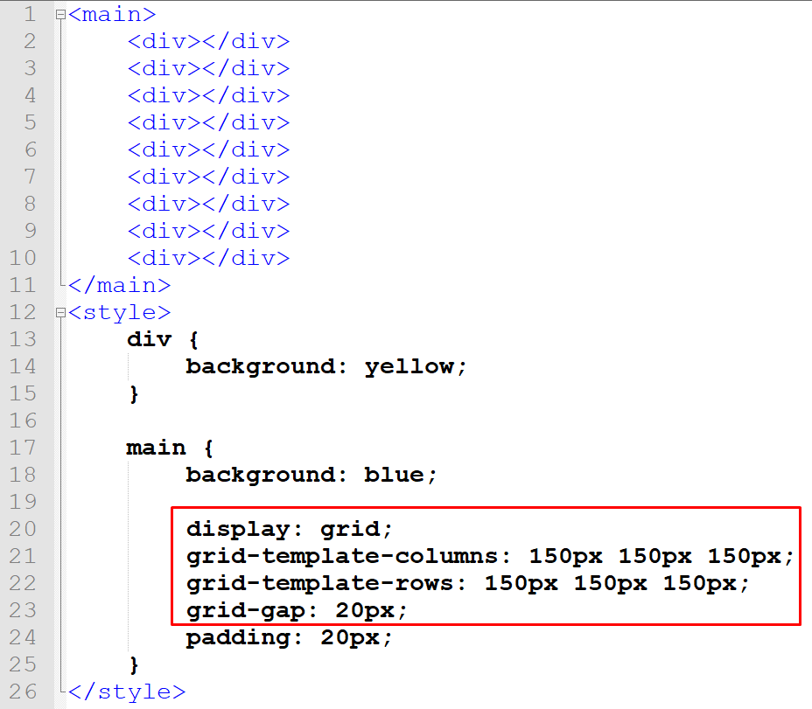
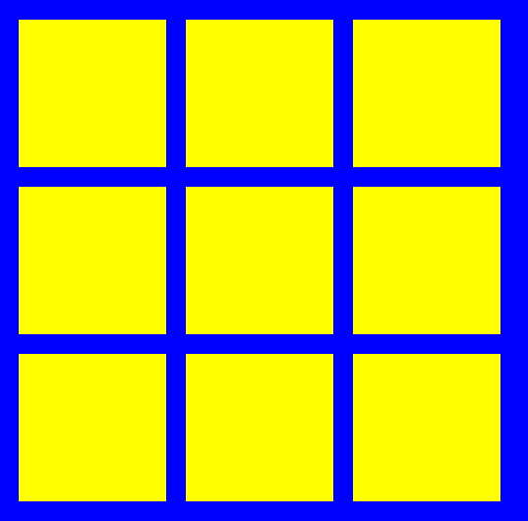
CSS Grid
Grid мы можем включить для любого тега, применив display:grid, а далее при помощи свойств grid-template-columns и grid-template-rows задать соответственно: количество и ширину столбцов и строк которые будут в создаваемой сетке. Все дочерние элементы автоматически расположатся в ячейках сетки. Для задания размера столбцов и строк помимо уже известных единиц измерений можно использовать fr (например: 2.5fr) эта единица задаёт часть от свободного пространства. Отступ между ячейками можно задать при помощи свойства gap.
10

Slide 11
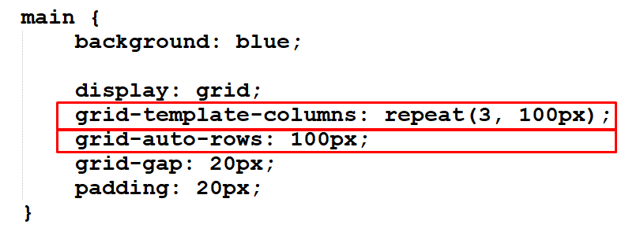
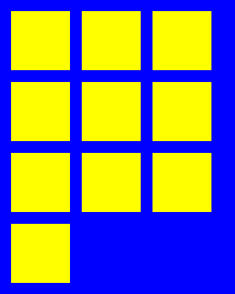
CSS Grid
Если мы заранее не знаем сколько у нас будет элементов (и соответственно строк), мы можем задавать высотку для всех возможных строк одним свойством: grid-auto-rows: 200px;
11

Slide 12
CSS Grid – функция minmax
Функция minmax() применяется для задания размеров строк и/или столбцов, и позволяет указать границы между которыми браузер может выбирать размер (браузер будет стремится задать значение max, но будет учитывать имеющиеся ограничения сетки в целом).
minmax(100px, 1fr)
12

Slide 13
Grid Lines

Slide 14
Grid Lines
В Grid’е есть понятие линии (lines) - линии которая разделяет строки и/или столбцы в сетке. При помощи этих линий (точнее их номеров), мы можем размещать элементы внутри сетки не по порядку, а в нужных нам ячейках. Для этого нам нужны свойства: grid-column-start, grid-column-end, grid-row-start, grid-row-end – которые, соответственно, задают номера начальной и конечной вертикальной линии, и начальной и конечной горизонтальной линии. Но это далеко не самый удобный способ…
14

Slide 15
CSS Grid Areas

Slide 16
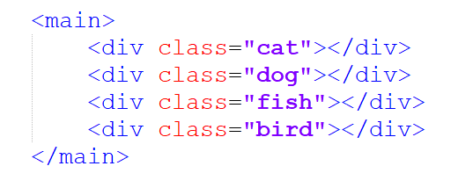
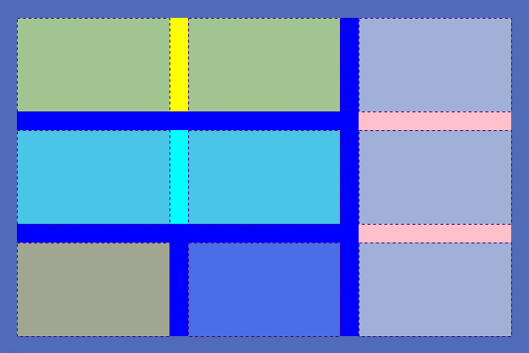
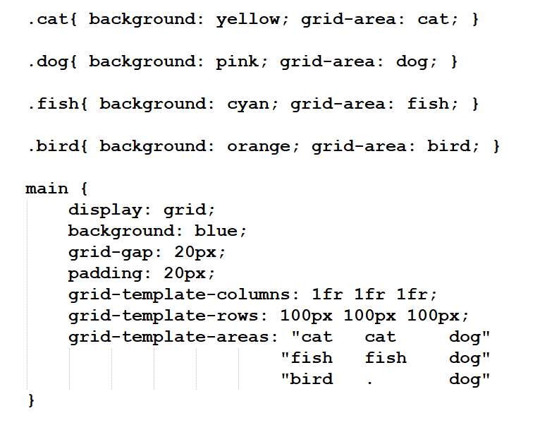
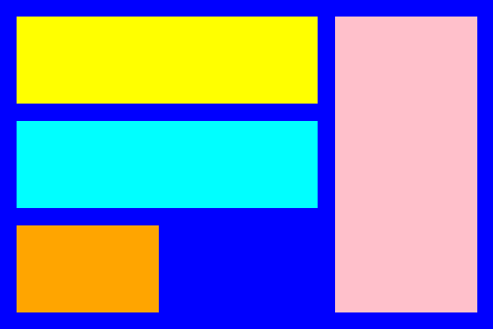
Grid Areas
CSS Grid позволяет в текстовом виде формировать макет. Для этого у каждого элемента в сетке должно быть задано имя посредством свойства grid-area. А при помощи свойств grid-template-areas мы задаём расположение элементов в сетке при помощи заданных имён элементов.
16

Slide 17
Немного практики

Slide 18
Традиционное размещение элементов страницы
CSS Grid позволяет легко разметить страницу расположив элементы по своим местам.
18

Slide 19
Будет полезным

Slide 20
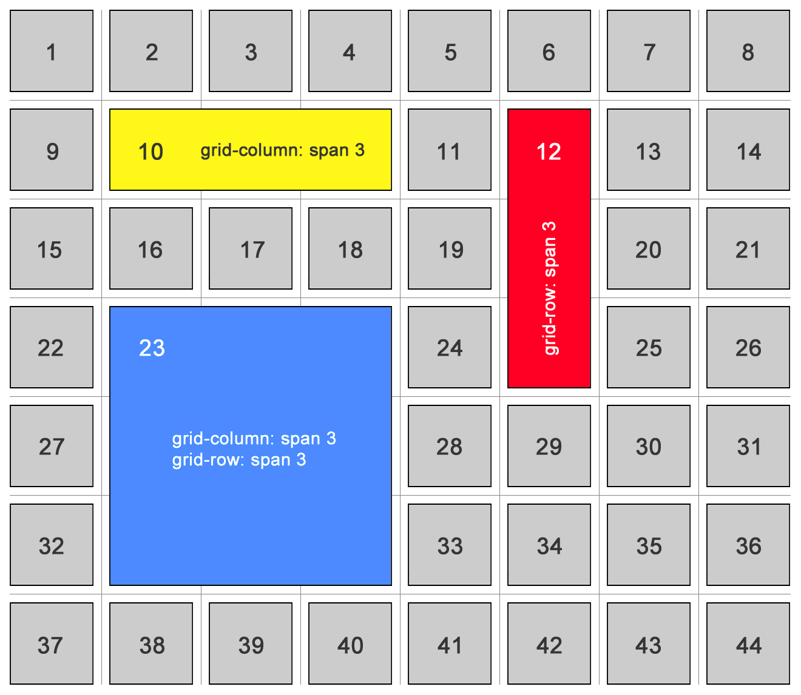
Еще раз о CSS Grid
https://youtu.be/-fDqBEjfzGo?t=39
20

Slide 21
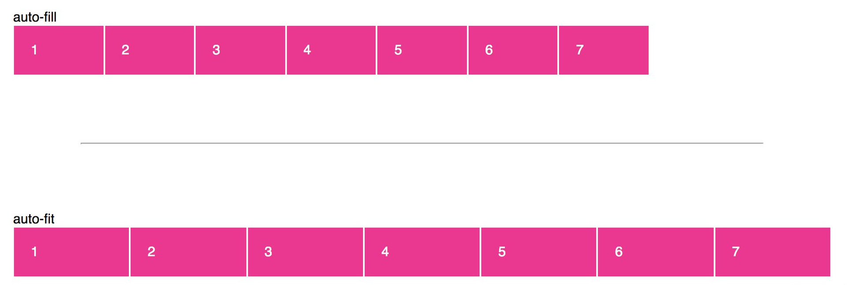
CSS Grid auto-fill / auto-fit – с ним и flexbox не нужен…
https://medium.com/@stasonmars/как-работают-auto-fill-и-auto-fit-в-css-grid-7d903a6c678e
21

Slide 22
Домашнее задание

Slide 23
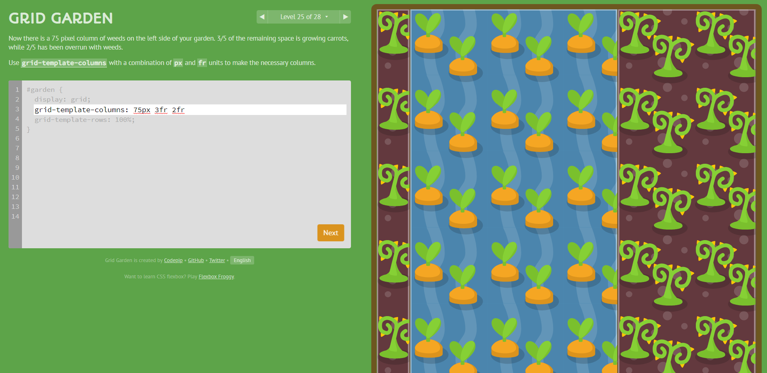
Пройти игру по CSS Grid!
https://cssgridgarden.com/
23

Slide 24

Домашнее задание
CSS Grid и Bootsrap вам в помощь…
Макет доступен в репозитории занятия, в каталоге ./src/homework-layout
24

Slide 25

Домашнее задание ++
(полная версия страницы)
CSS Grid и Bootsrap вам в помощь…
Макет доступен в репозитории занятия, в каталоге ./src/homework-layout
25

Slide 26
На следующем занятии

Slide 27

CSS Animation
Анимация «по сценарию»
27

